Slide 1
Période 4
Semaine 7
Lundi

Slide 2
Programme de la séance
- Les nombres entiers : Synthèse, retour sur la situation de référence
- Les nombres entiers : Problèmes

Slide 3
Les nombres entiers : Synthèse, retour sur la situation de référence

Slide 4
Nombres entiers : Synthèse
CM1
1 000 000
Qu’a-t-on appris sur ce nombre ?

Slide 5
Nombres entiers : Synthèse
CM1
1 606 701
Que sais-tu faire avec ce nombre ?

Slide 6
Nombres entiers : Synthèse
CM1
57 016 832
Quel est son chiffre des centaines de mille ?
Quel est son nombre de millions ?
Quel est son nombre de dizaines ?
Quel est son chiffre des millions ?
Quel est son chiffre des dizaines de mille ?
Quel est son nombre d’unités ?
Quel est son chiffre des centaines de mille ?
Quel est son nombre de centaines de mille ?

Slide 7
Nombres entiers : Synthèse
CM1
Que veut dire ordre croissant ? Ordre décroissant ?
Pouvez-vous ranger ces nombres dans l’ordre croissant ?

Slide 8
Nombres entiers : Synthèse
CM1
Peut-on encadrer ce nombre : à l’unité près , à la dizaine de milliers, à la centaine de milliers ?
< 2 056 725 <
< 2 056 725 <
< 2 056 725 <

Slide 9
Les nombres entiers : Problèmes

Slide 10
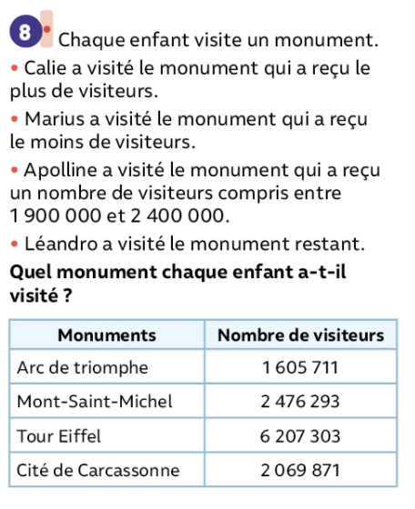
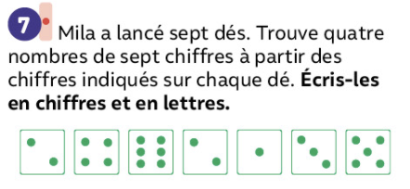
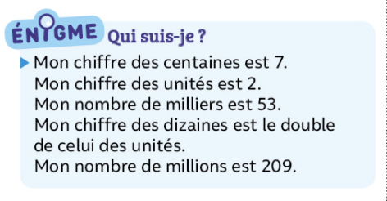
CM1
Nombres entiers - Problèmes
Ex. 7 et 8 p.18

Slide 11
Période 4
Semaine 7
Mardi

Slide 12
Programme de la séance
Les nombres entiers : Évaluation

Slide 13
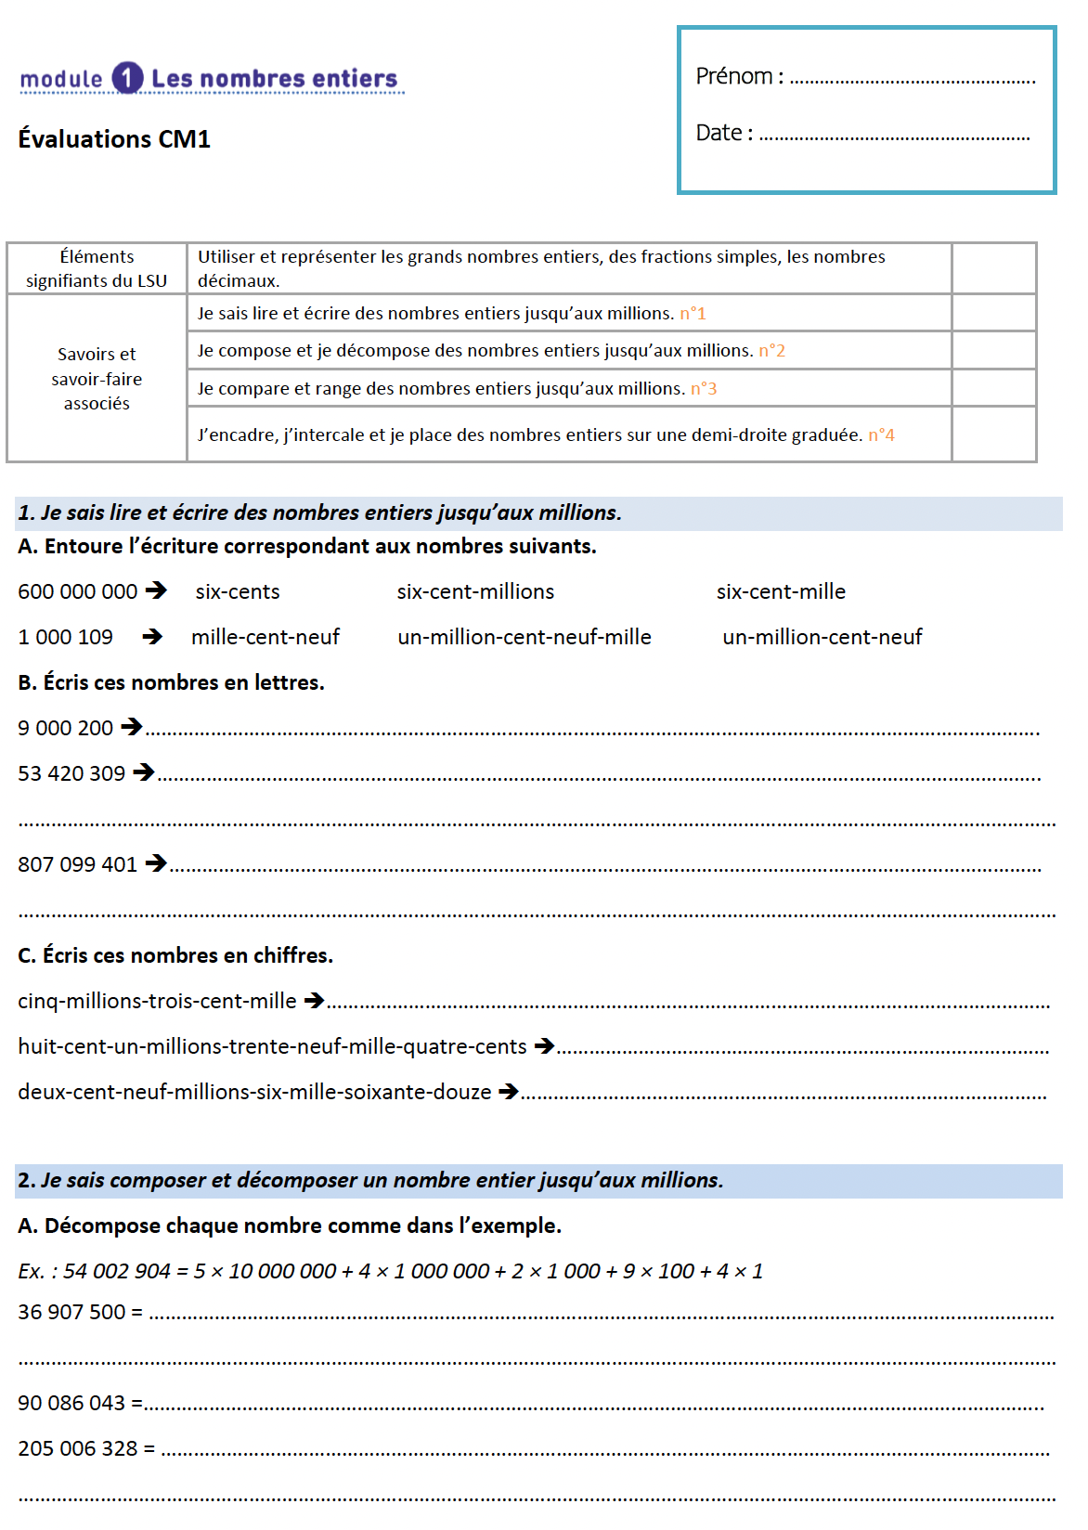
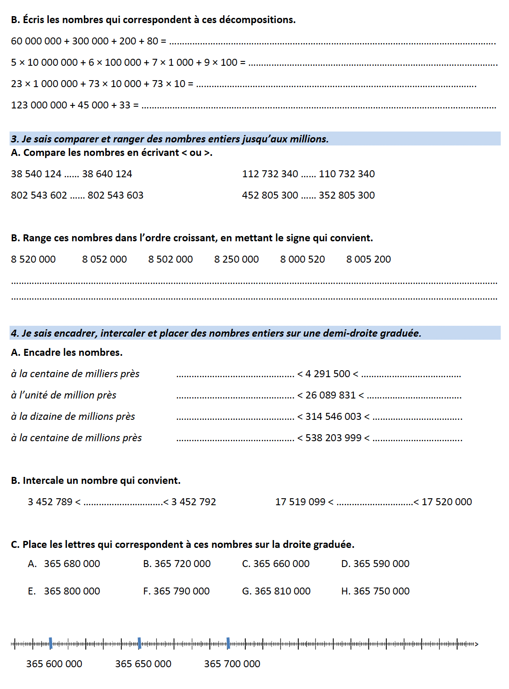
CM1

Slide 14
Période 4
Semaine 7
Jeudi

Slide 15
Régulation, rebrassage

Slide 16
Période 4
Semaine 7
Vendredi

Slide 17
Régulation, rebrassage

